Slide 1

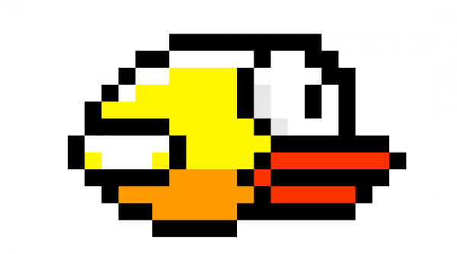
FLAPPY BIRD PROJECT
김정찬, 홍유빈

Slide 2
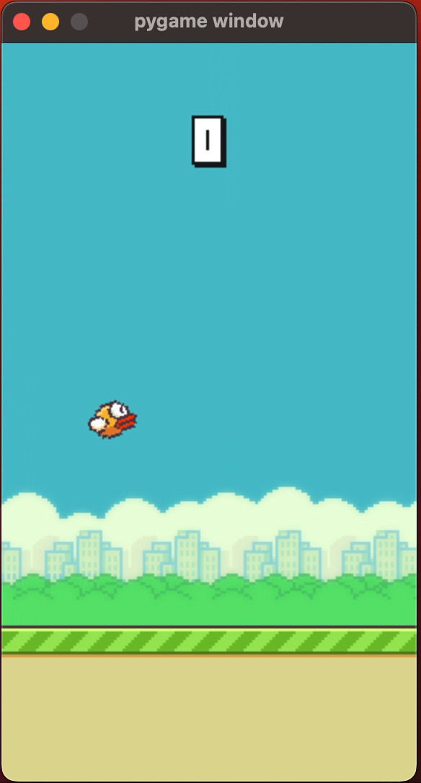
Flappy bird
터치 또는 클릭 하면 FLY
아무 것도 하지 않으면 FALL
파이프를 통과하며 멀리 오래 살아남는 게임

Slide 3
PROJECT AIM

Slide 4

1. Learning amount : Episode 수(10,000개 100,000개 500,000개)에 따라 학습 능률의 결과 비교
2. Hidden layer : Hidden layer의 개수(1개, 2개)에 따른 비교
3. Hyperparameter : Hyperparameter 값 조정(discount factor)의 따른 비교
4. Naïve DQN : Naïve DQN 과 DQN 의 성능 비교
5. Custom Environment

Slide 5
STATE

Slide 6
Gymnasium
the last pipe's horizontal position -> 마지막으로 나타난 파이프의 x 좌표.
the last top pipe's vertical position -> 마지막으로 나타난 상단 파이프의 y 좌표.
the last bottom pipe's vertical position -> 마지막으로 나타난 하단 파이프의 y 좌표.
the next pipe's horizontal position -> 다음에 나타날 파이프의 x 좌표.
the next top pipe's vertical position -> 다음에 나타날 상단 파이프의 y 좌표.
the next bottom pipe's vertical position -> 다음에 나타날 하단 파이프의 y 좌표.
the next next pipe's horizontal position -> 그 다음에 나타날 파이프의 x 좌표.
the next next top pipe's vertical position -> 그 다음에 나타날 상단 파이프의 y 좌표.
the next next bottom pipe's vertical position -> 그 다음에 나타날 하단 파이프의 y 좌표.
player's vertical position -> 플레이어(새)의 y 좌표.
player's vertical velocity -> 플레이어의 y 방향 속도.
player's rotation -> 플레이어의 회전 각도.

Slide 7
ACTION

Slide 8
Nothing
JUMP

Slide 9
Reward

Slide 10
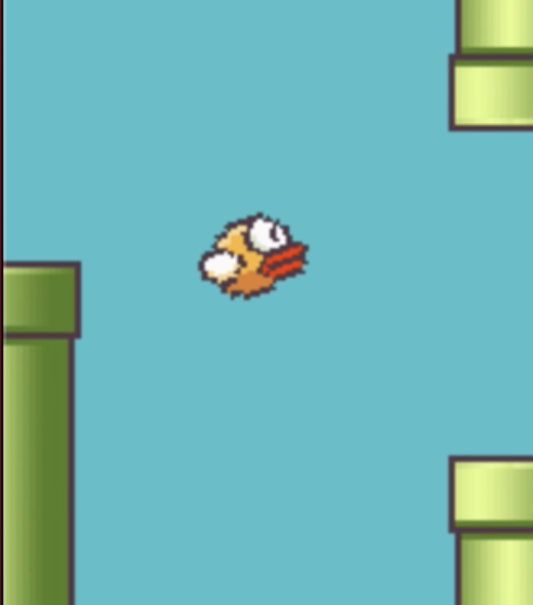
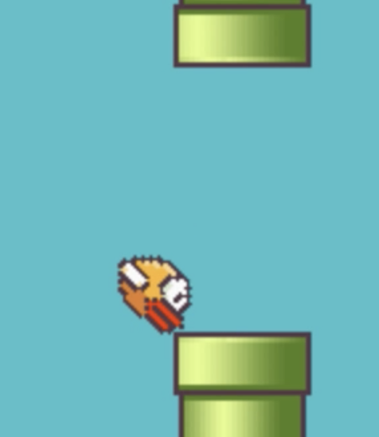


<every frame it stays alive>
살아남은 프레임 당
+ 0.1
<DYING>
죽었을 때
- 1.0
<successfully passing a pipe>
파이프 통과할 때
+ 1
<touch the top of the screen>
화면 상단에 닿았을 때
- 0.5

Slide 11
CODE

Slide 12
BASIC SETTING
(모듈 설정 , 파일경로 설정)
CLASS AGENT
def __init__( ):
def run():
def save_graph( ):
def optimize( ):
CLASS DQN
def __init__( ):
def forward():
CLASS REPLAYMEMORY
def __init__( ):
def append( ):
def sample( ):
def __len__( ):
Hyperparameter
env_id
replay_memory_size mini_batch_size
epsilon_init
epsilon_decay
epsilon_min
network_sync_rate
learning_rate_a
discount_factor_g
stop_on_reward
fc1_nodes
env_make_params
use_lidar
enable_double_dqn
enable_dueling_dqn

Slide 13
FIRST AIM

Slide 14

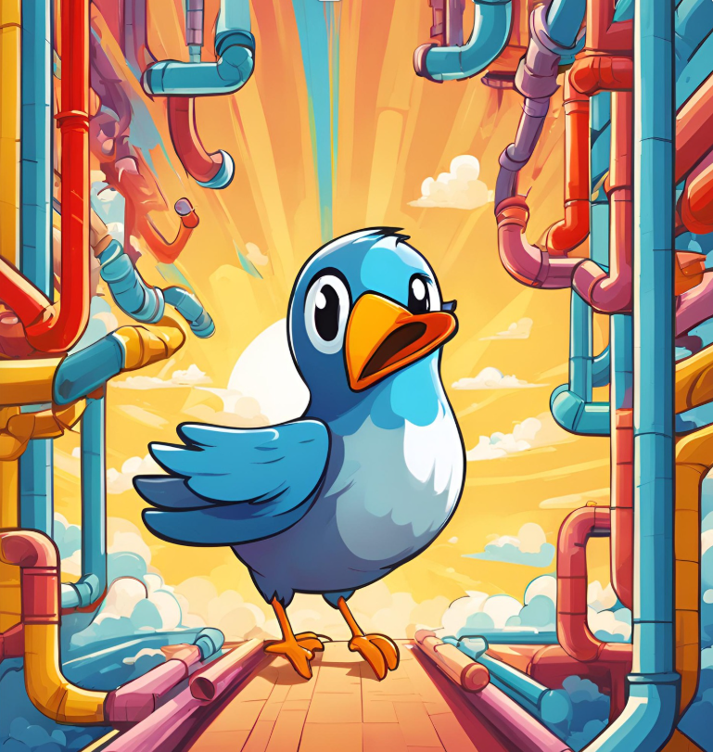
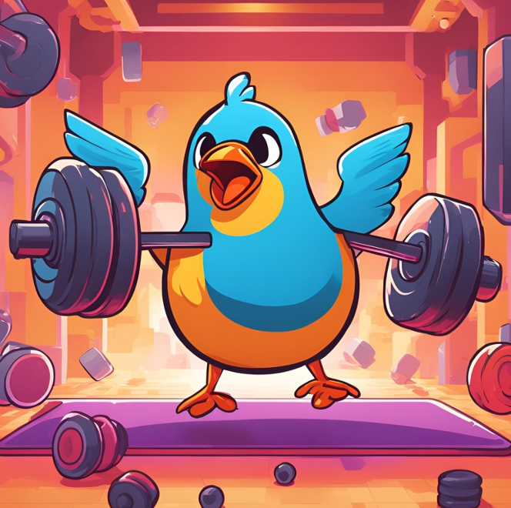
Amount of Learning
10,000
100,000
500,000

Slide 15
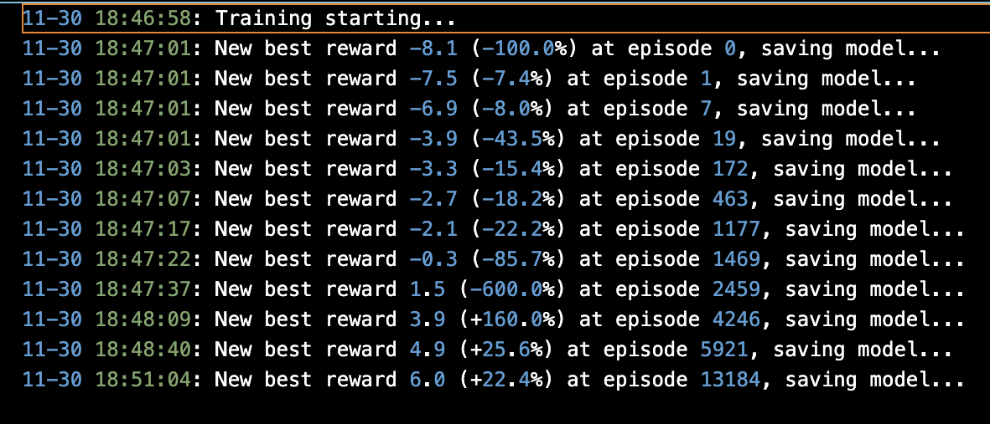
10,000 Episodes

Slide 16
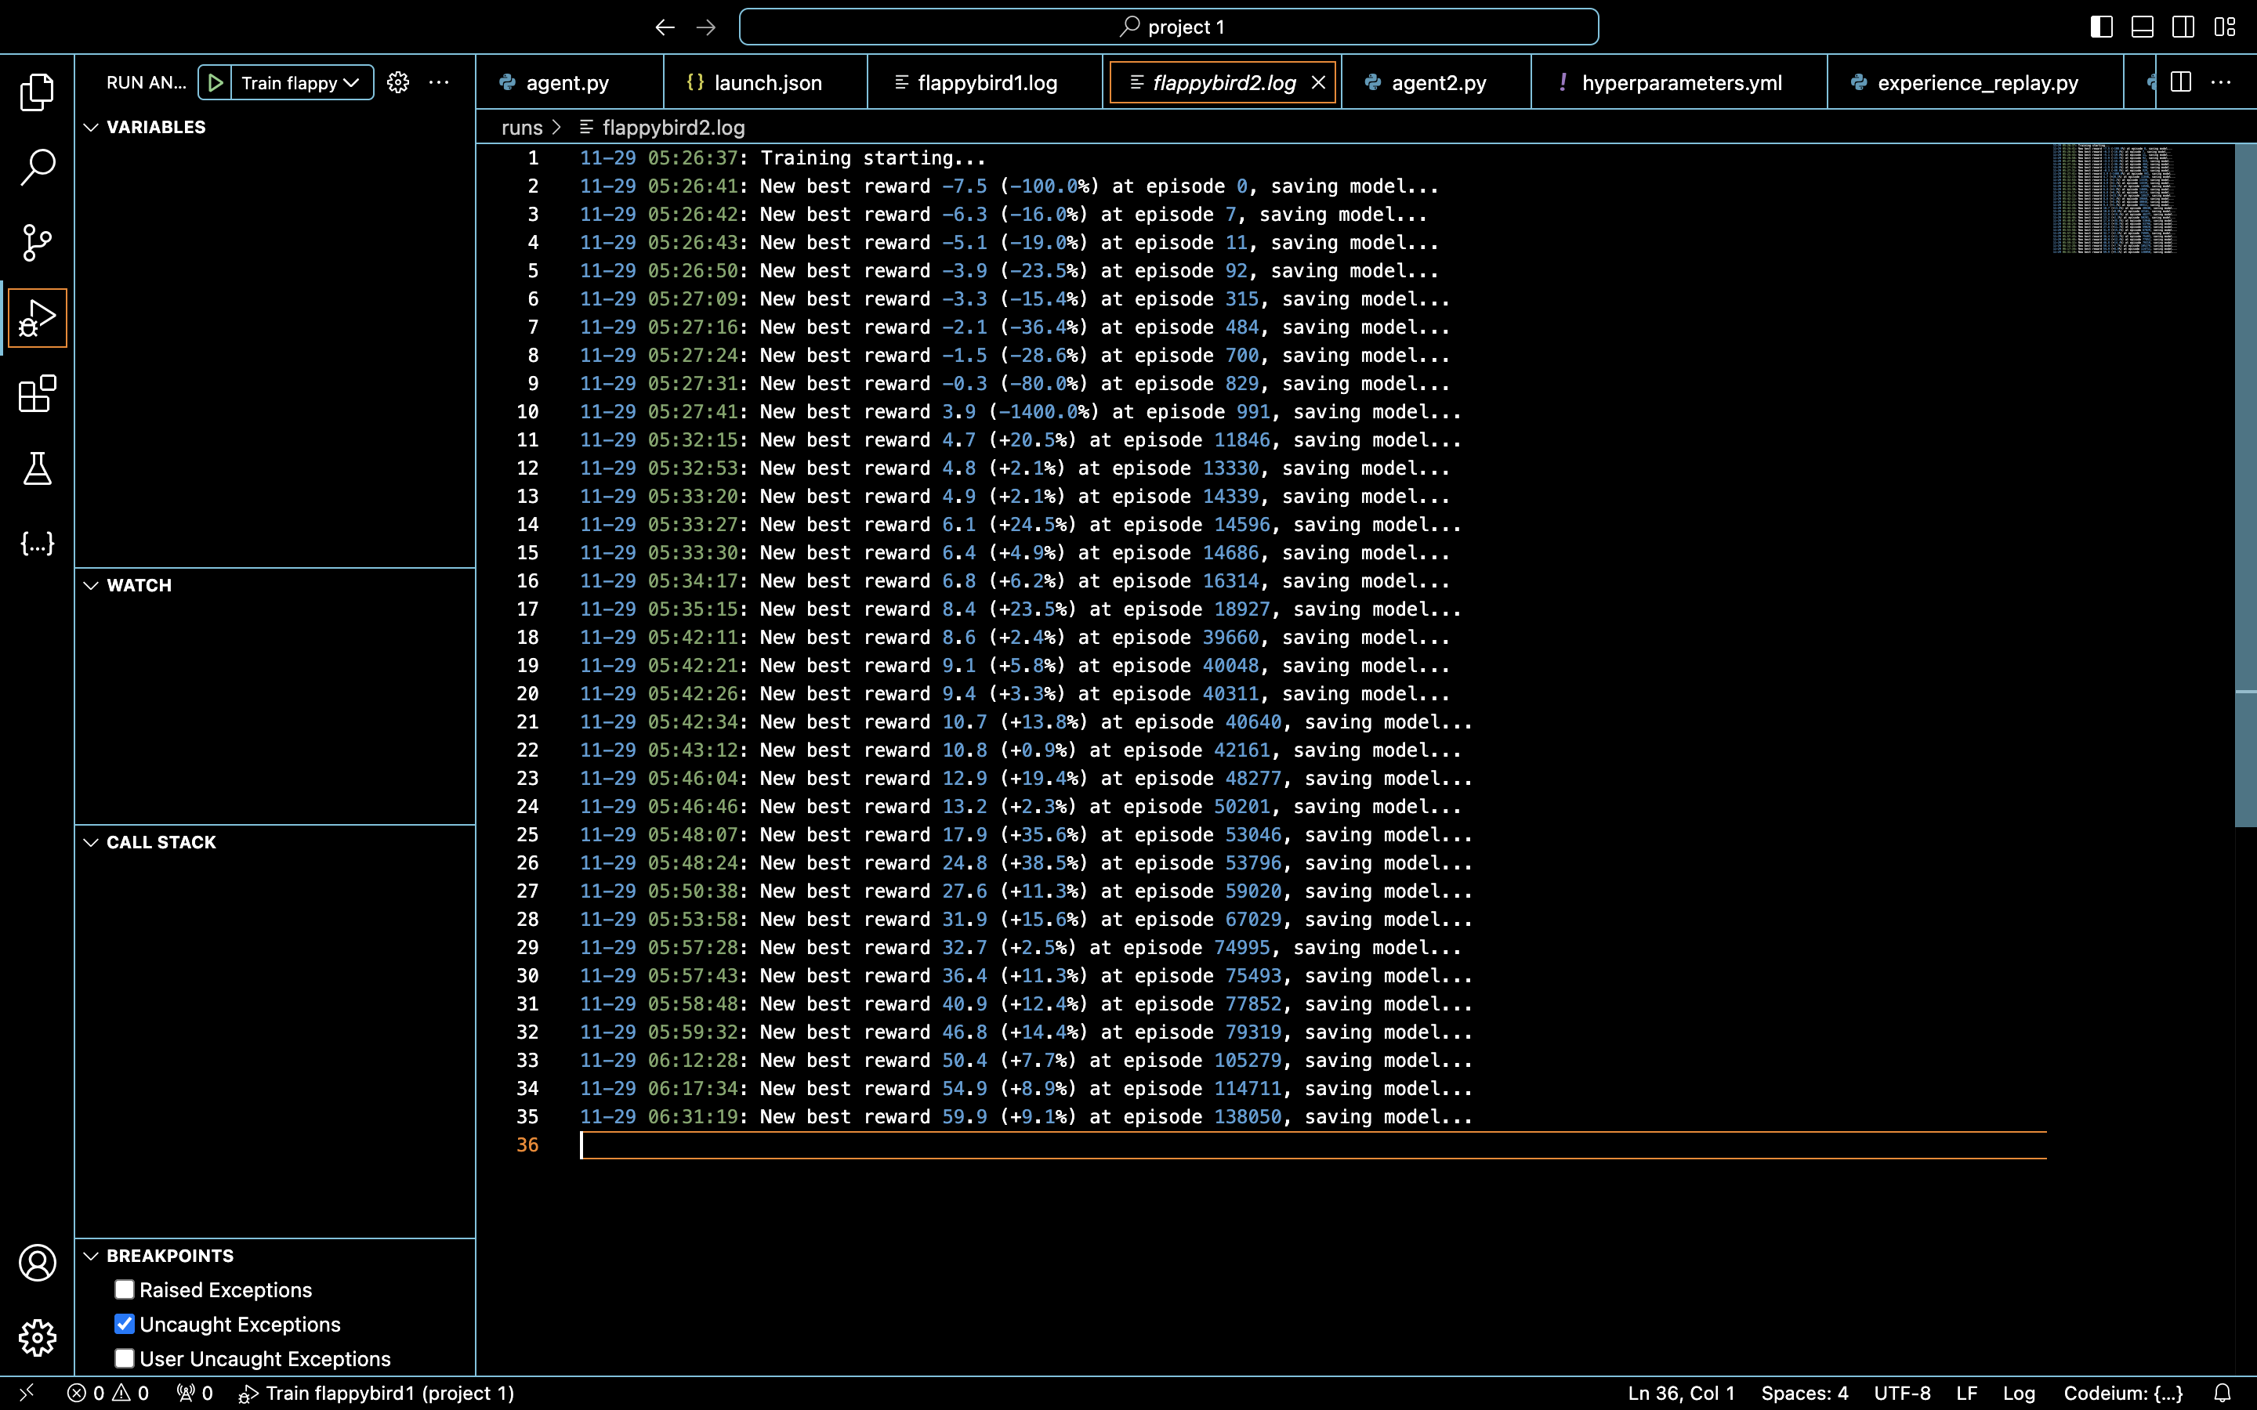
100,000 Episodes

Slide 17
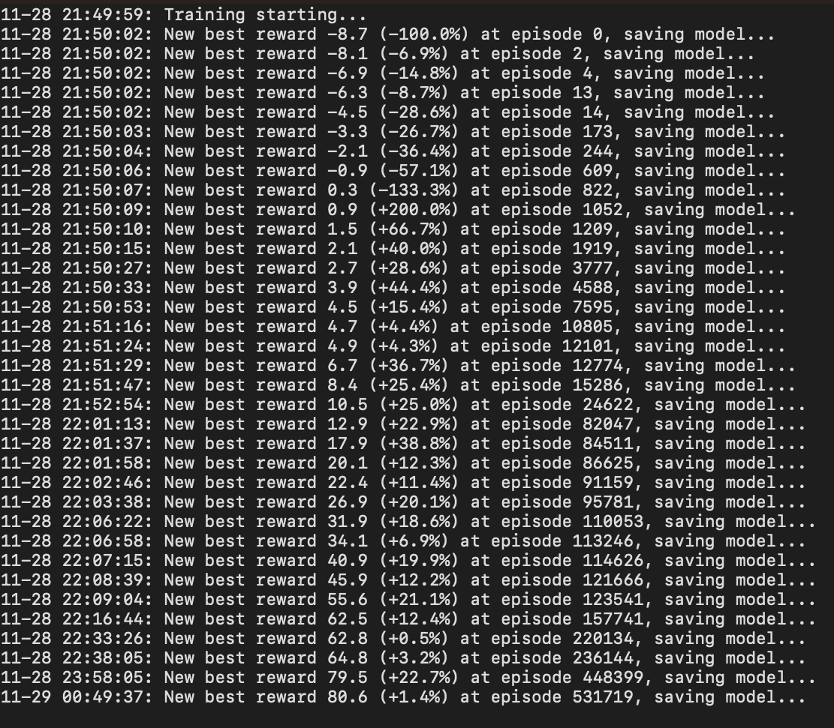
500,000 Episodes

Slide 18
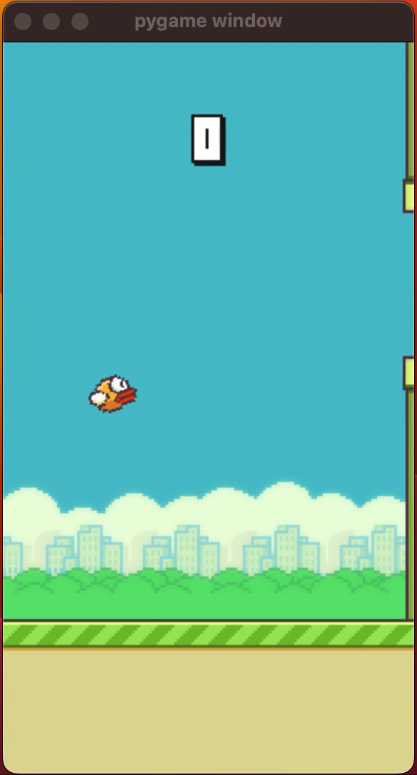
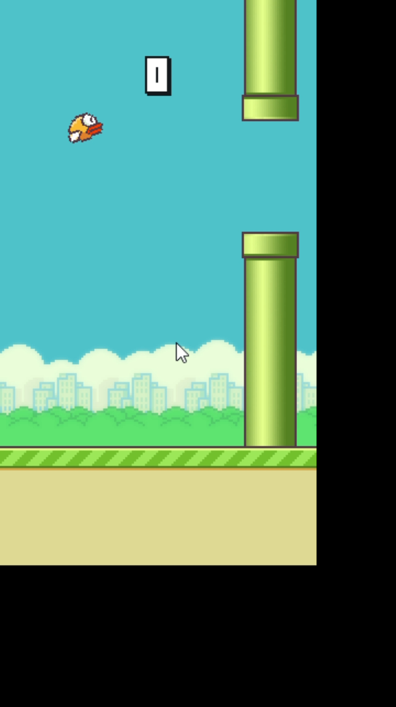
Notes:
그래서 결론적으로 학습을 토대로 게임을 진행 시켜 보면 이렇게 나옵니다

Slide 19
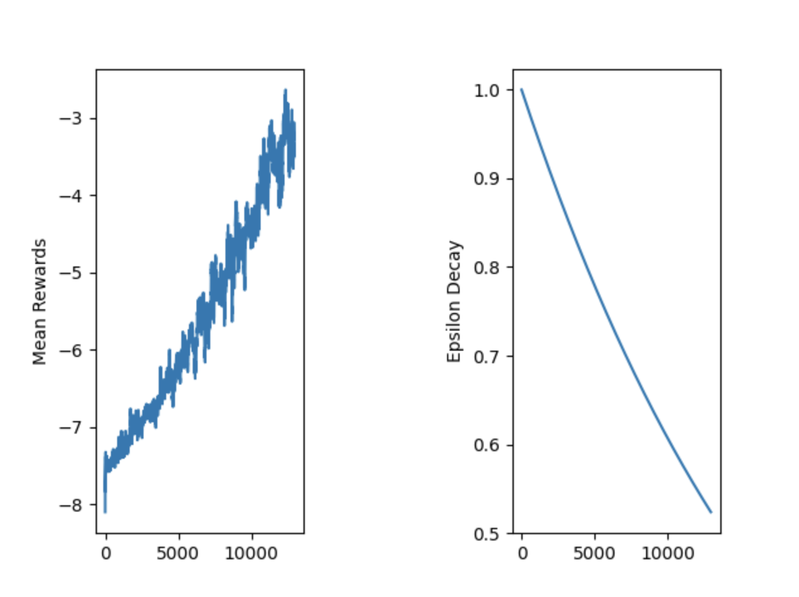
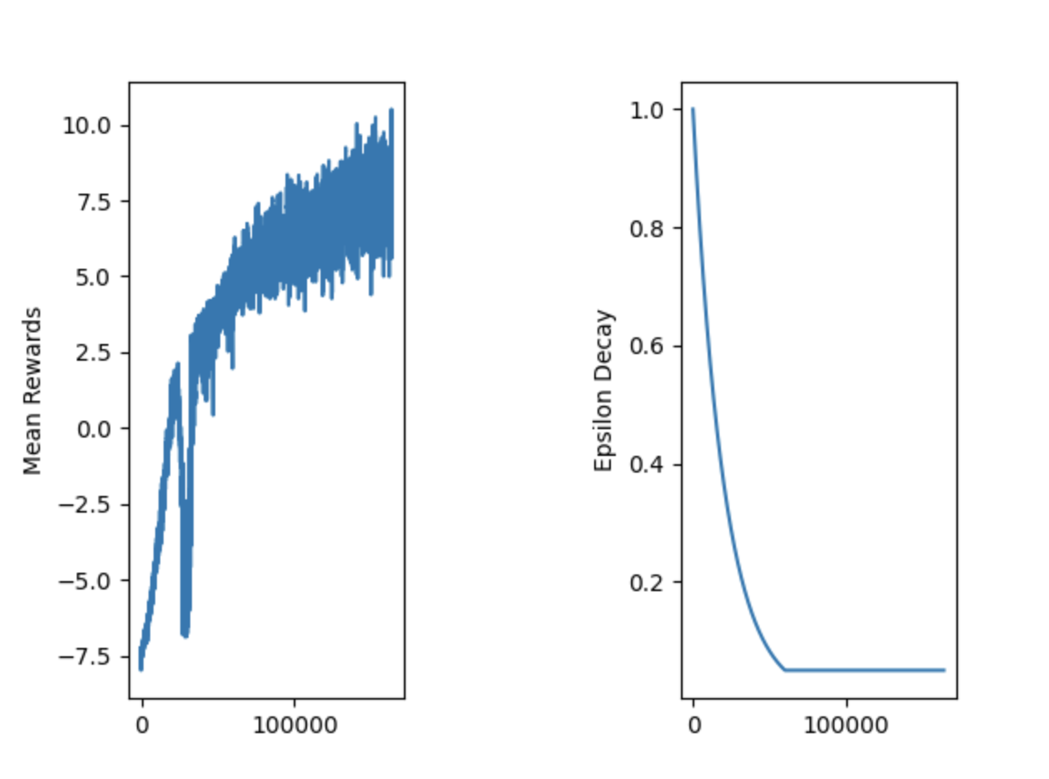
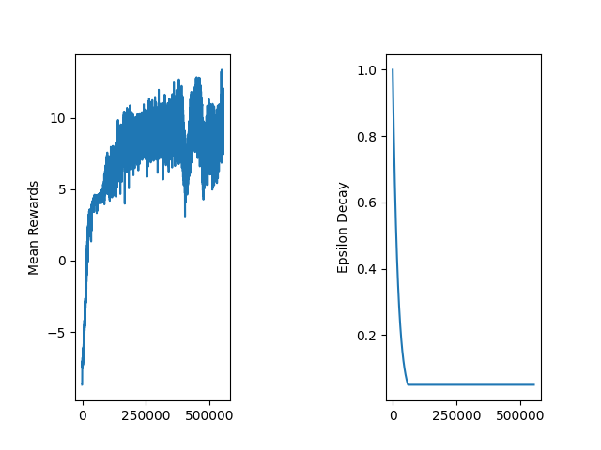
10,000 episode
Max Reward: 6.0
Time taken: 5m
100,000 episode
Max Reward : 50
Time taken: 46m
500,000 episode
Max Reward : 80
Time taken: 3h

Slide 20
SECOND AIM

Slide 21

지금 당장의 파이프만 넘으면 되는데 미래의 보상이 중요한가…?

Slide 22
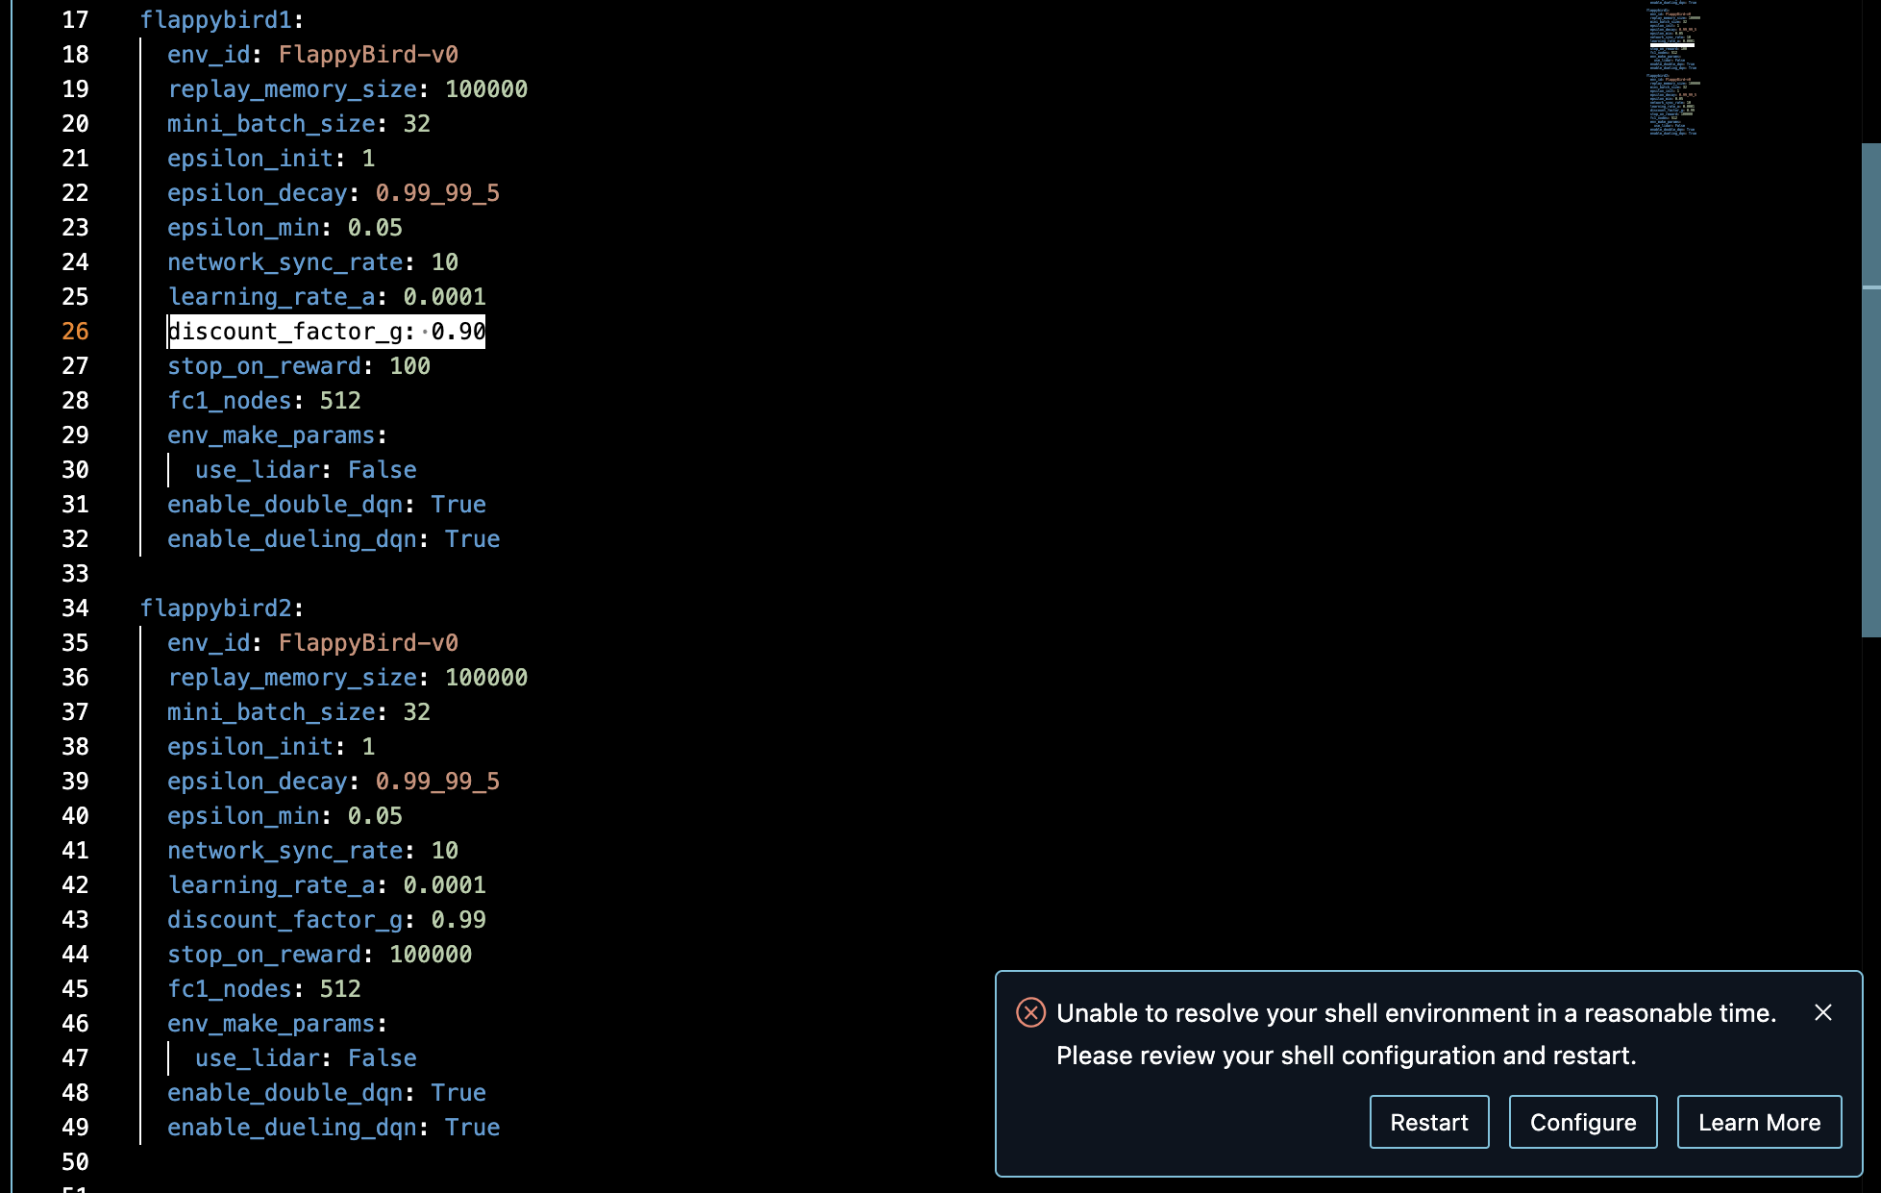
즉각적인 행동의 결과에 더 집중해!

Slide 23
Discount Factor : 0.99

Slide 24
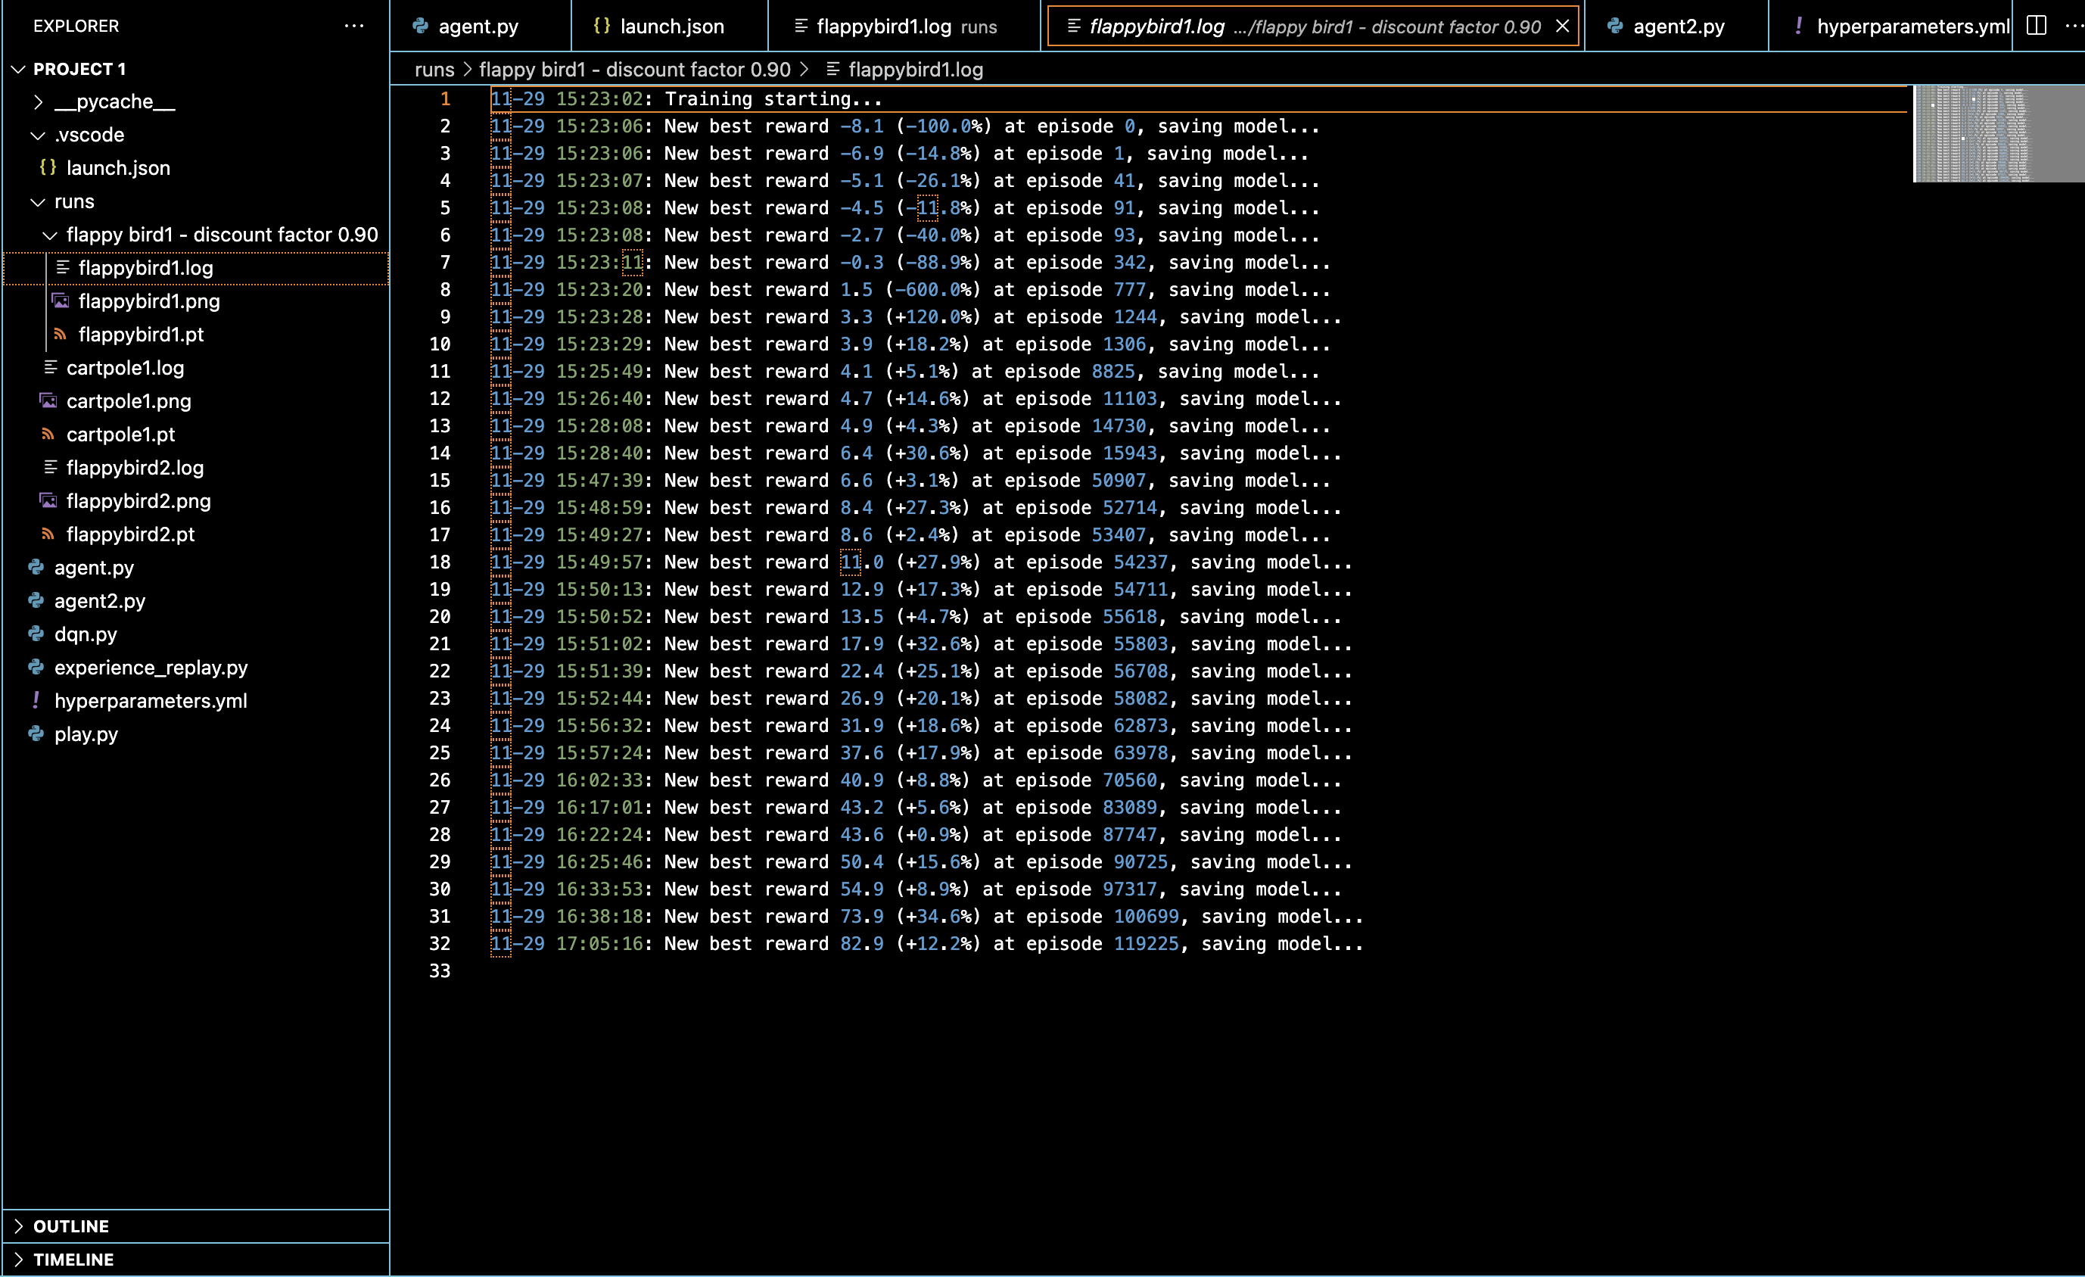
Discount Factor : 0.90
Notes:
비교를 위한 슬라이드 복제

Slide 25
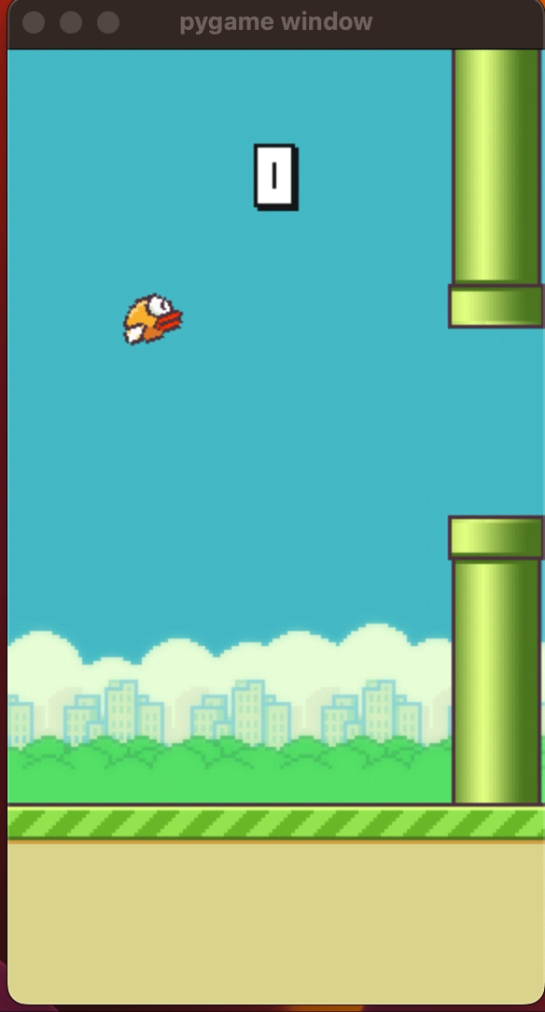
Notes:
비교를 위한 슬라이드 복제

Slide 26
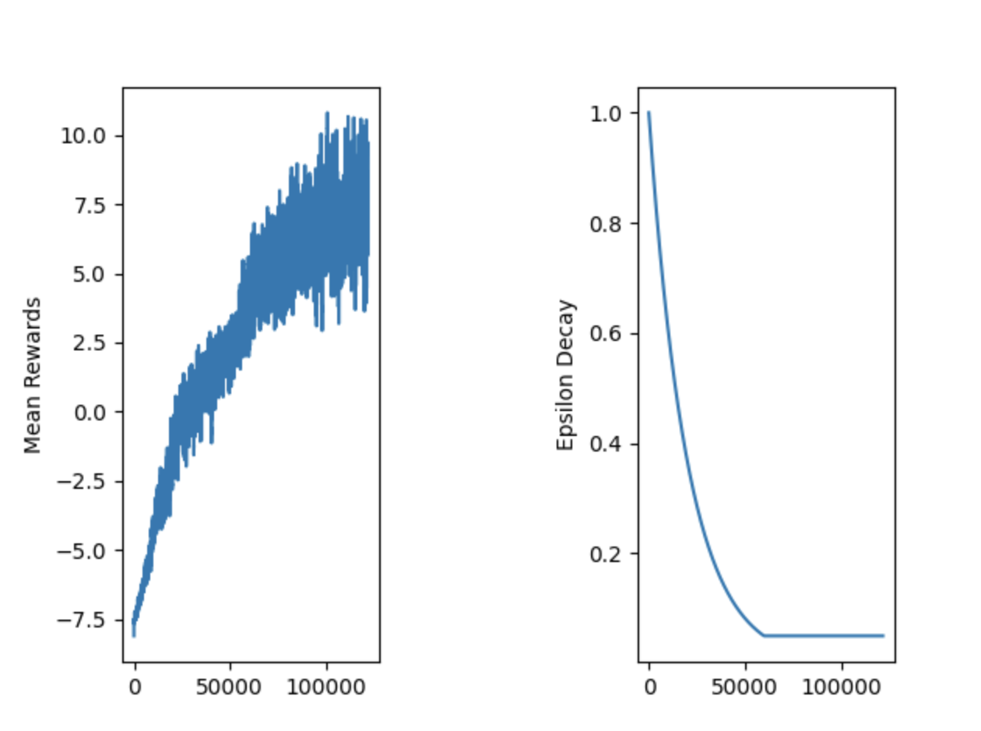
Discount Factor : 0.99
Episode: 100,000
TIME taken:46m
Reward: 59.9
Discount Factor : 0.90
Episode: 100,000
TIME taken:1h 42m
Reward: 82.9

Slide 27
THIRD AIM

Slide 28
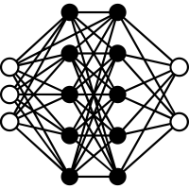
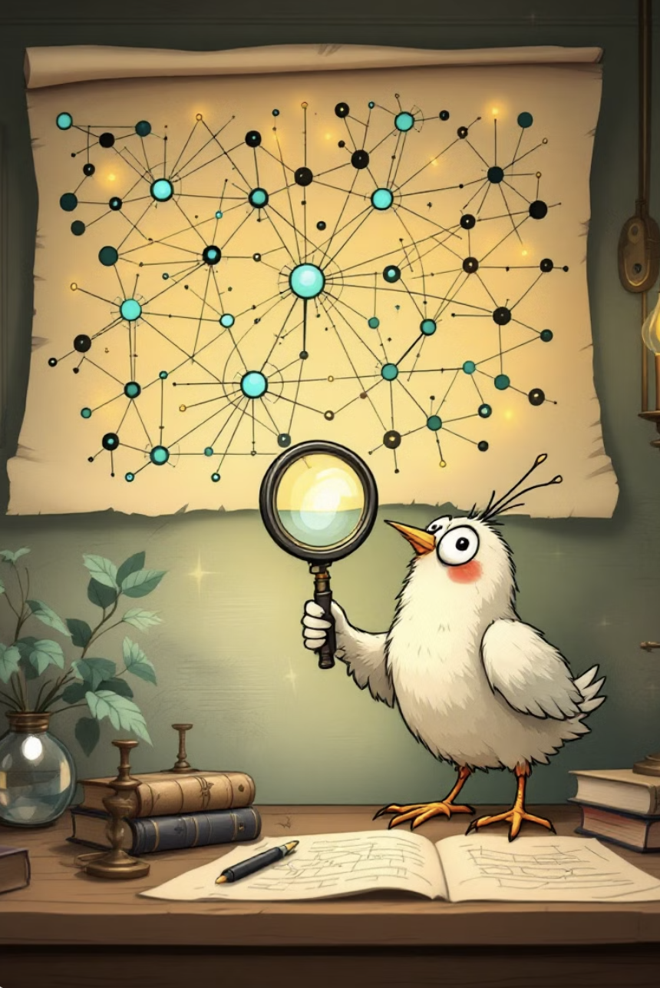
Hidden Layer의 개수를 늘리면??

Slide 29
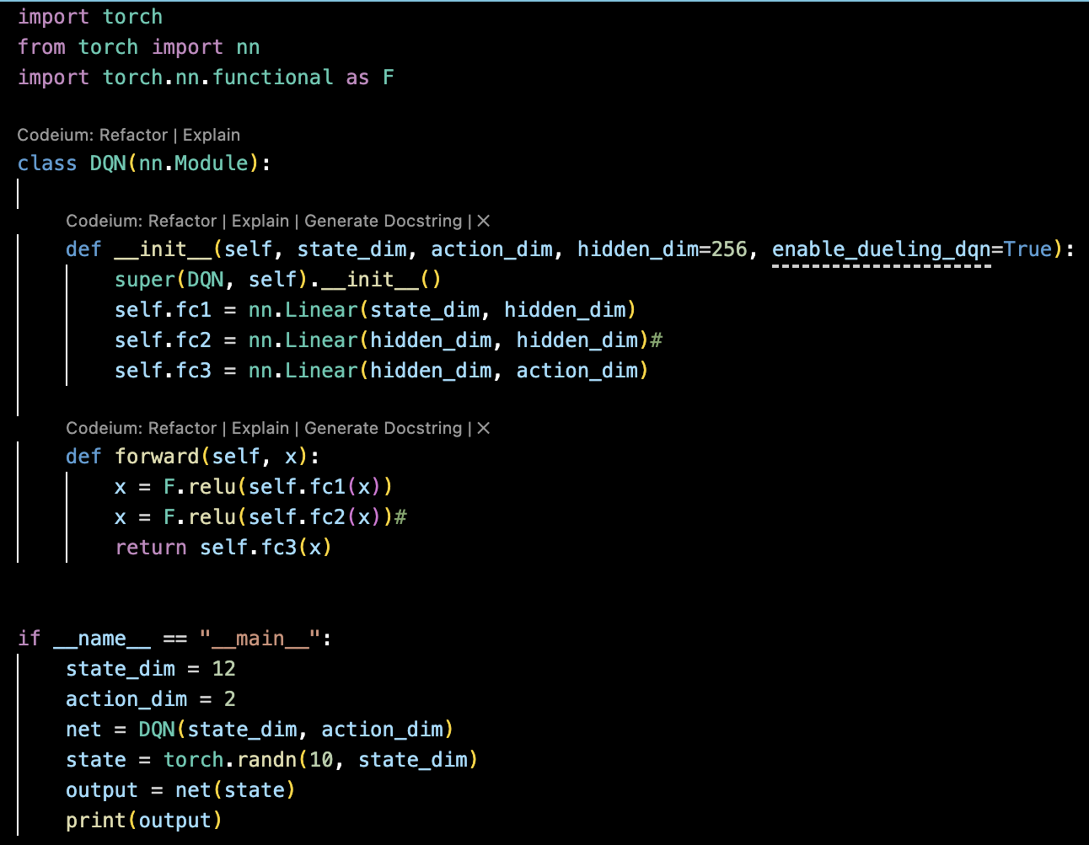
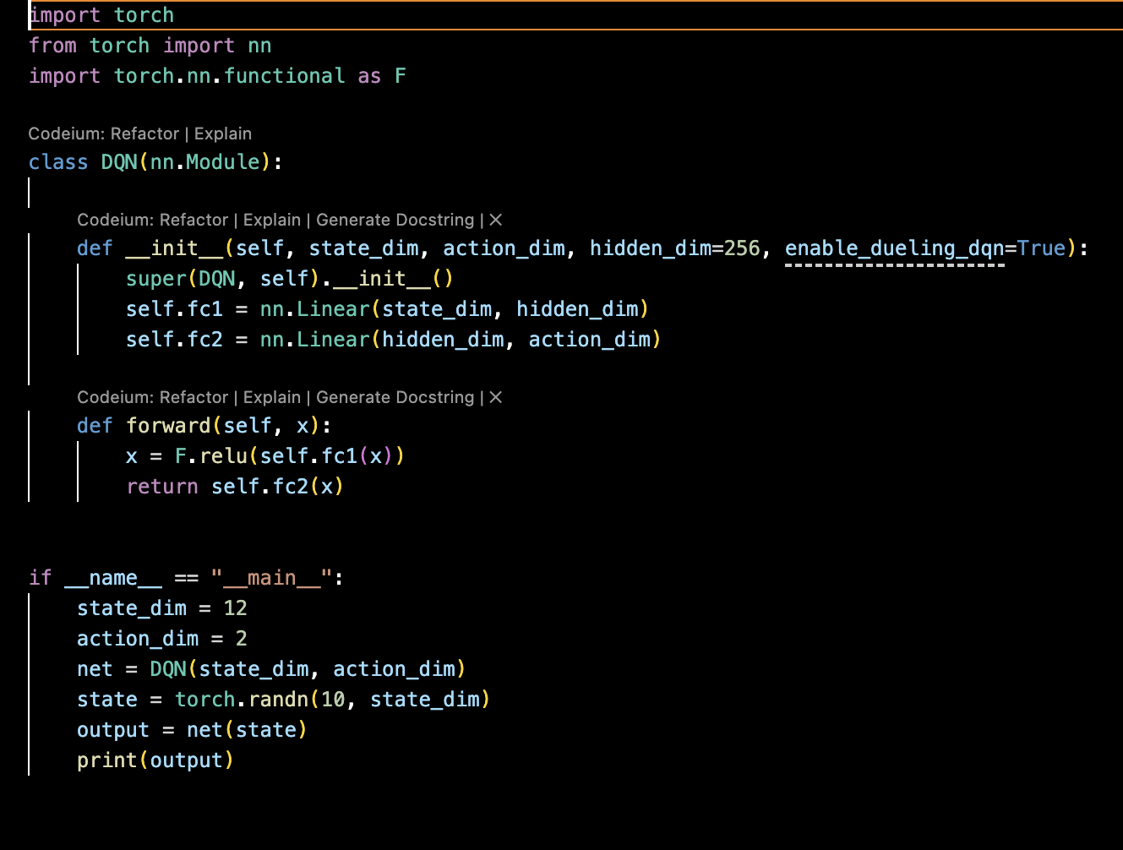

Slide 30
Hidden Layer : 1

Slide 31
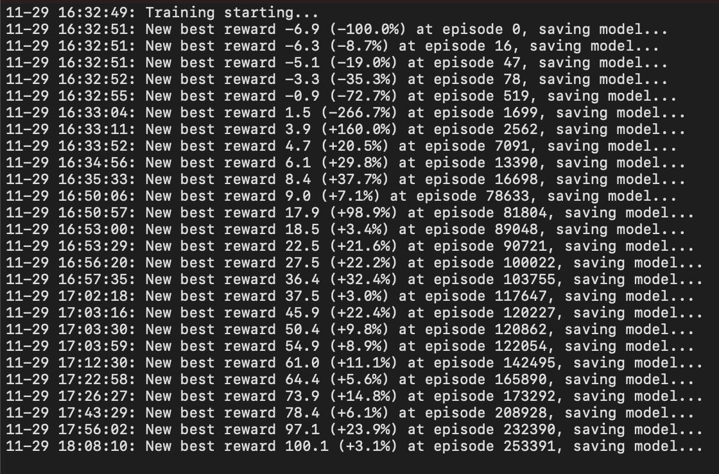
Hidden Layer : 2

Slide 32
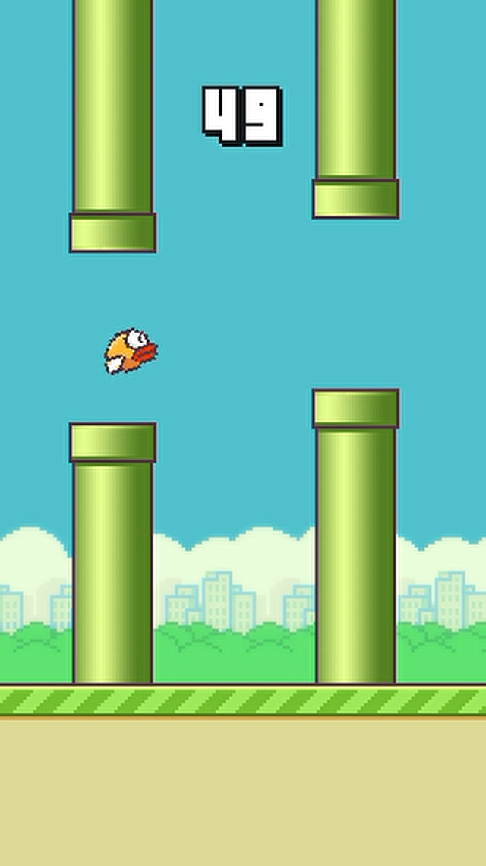

Slide 33
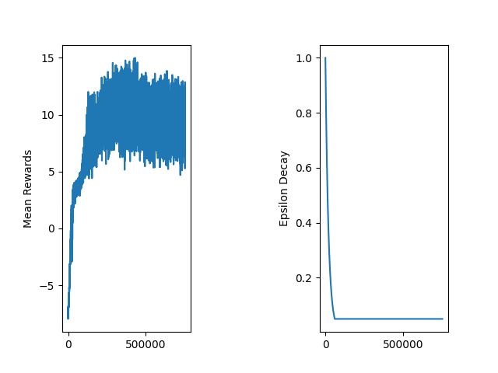
Hidden Layer : 1
Episode : 500,000
Reward : 80.6
Time taken : 3h
Hidden Layer : 2
Episode : 250,000
Reward : 100.1
Time taken : 1h 36m

Slide 34
FORTH AIM

Slide 35


Slide 36
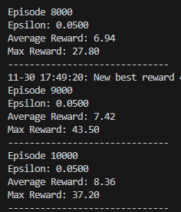
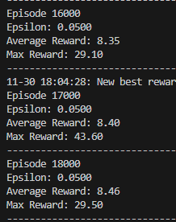
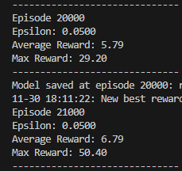
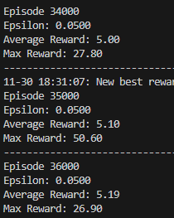
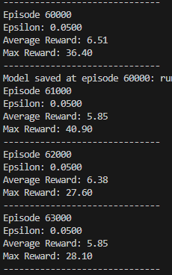

Slide 37
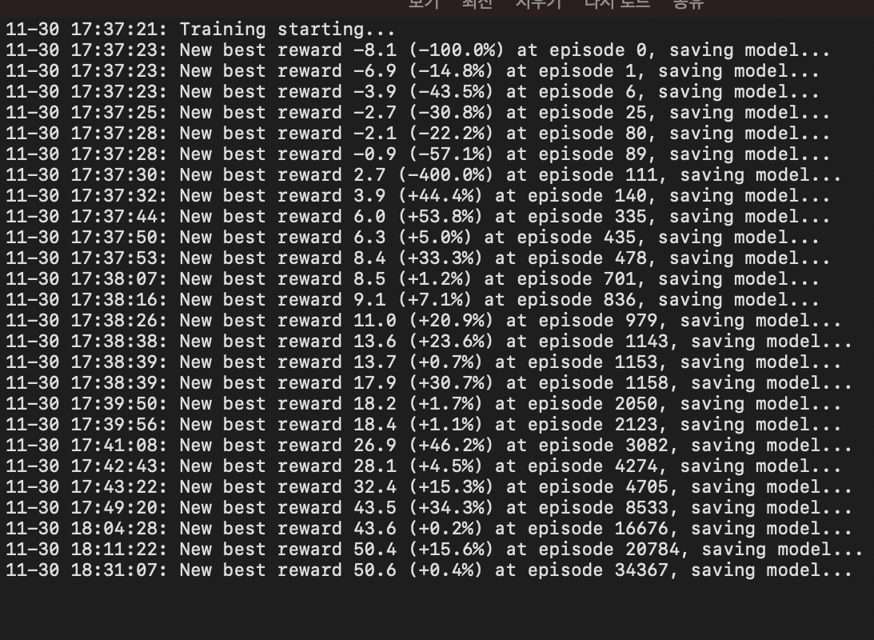

Slide 38
FOURTH AIM Conclusion

Slide 39
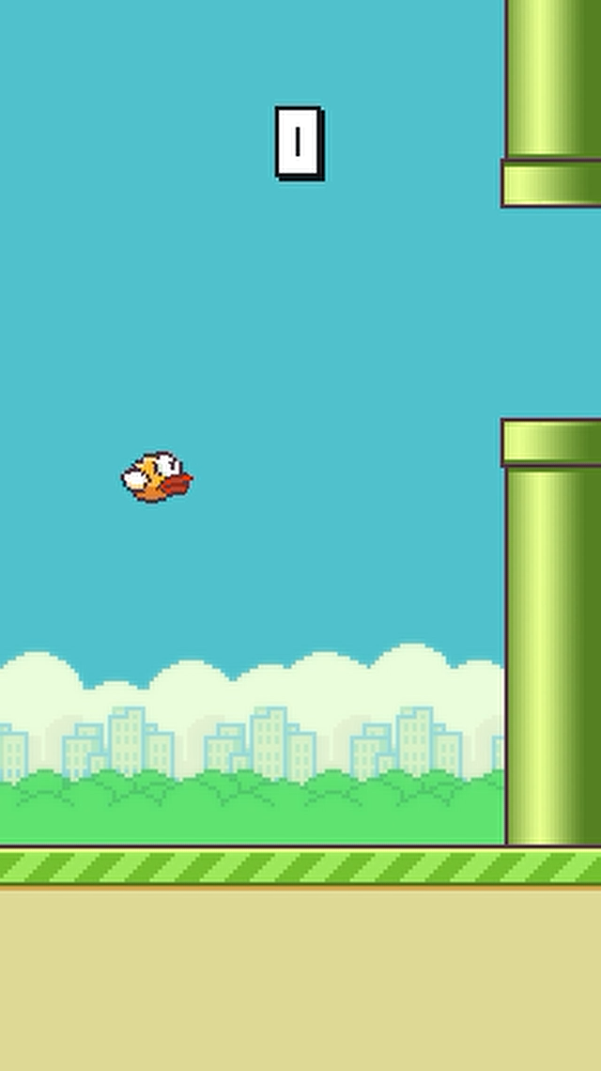

Slide 40
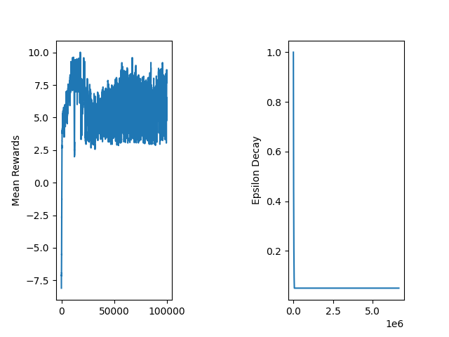
1. ORIGINAL
Episode: 100,000
TIME taken : 46m
Reward : 59.9
2. HYPERPARAM
Episode: 100,000
TIME taken :1h 42m
Reward : 82.9
3. NAÏVE
Episode: 100,000
TIME taken : 54m
Reward : 50.6

Slide 41
FIFTH AIM

Slide 42

코드
Custom
flappybird
점프
추가

Slide 43
FIFTH AIM CODE

Slide 44
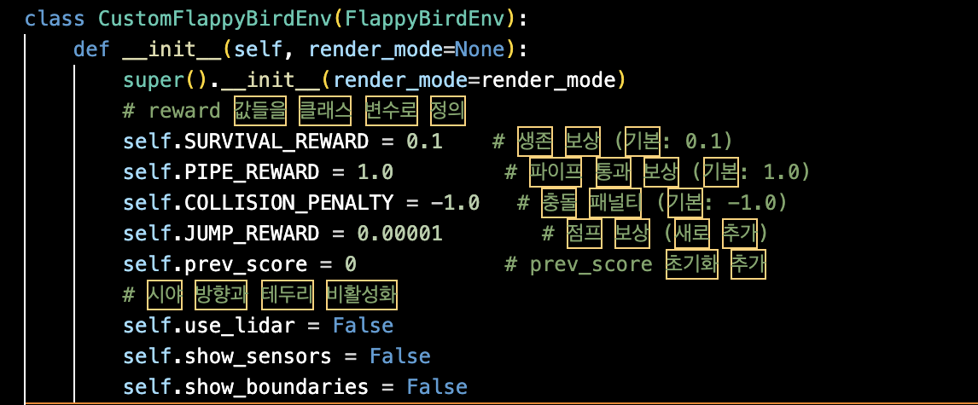

Slide 45
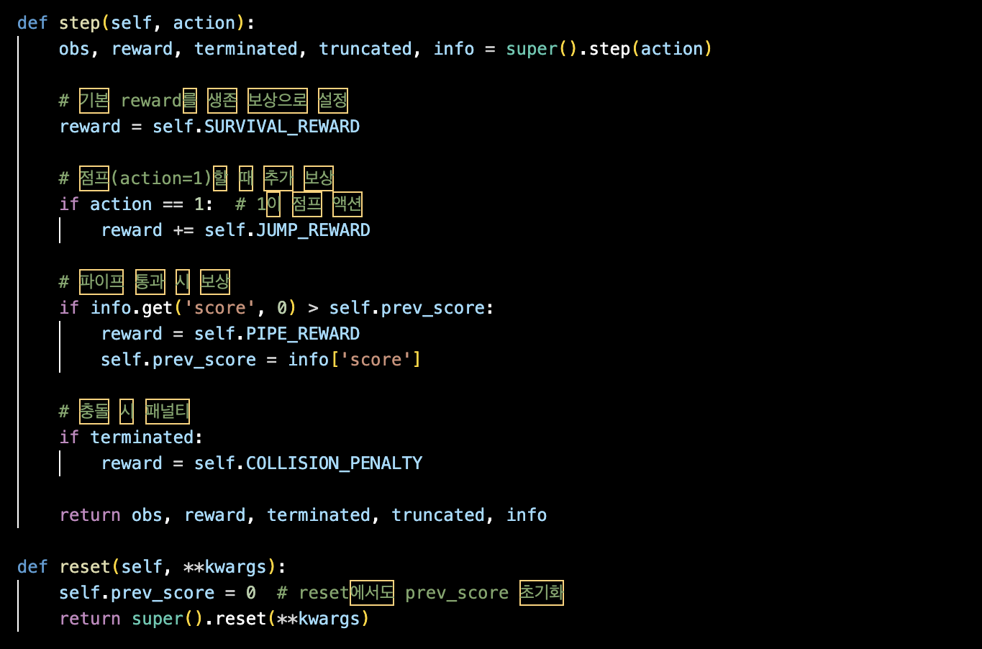

Slide 46
FIFTH AIM REWARD

Slide 47
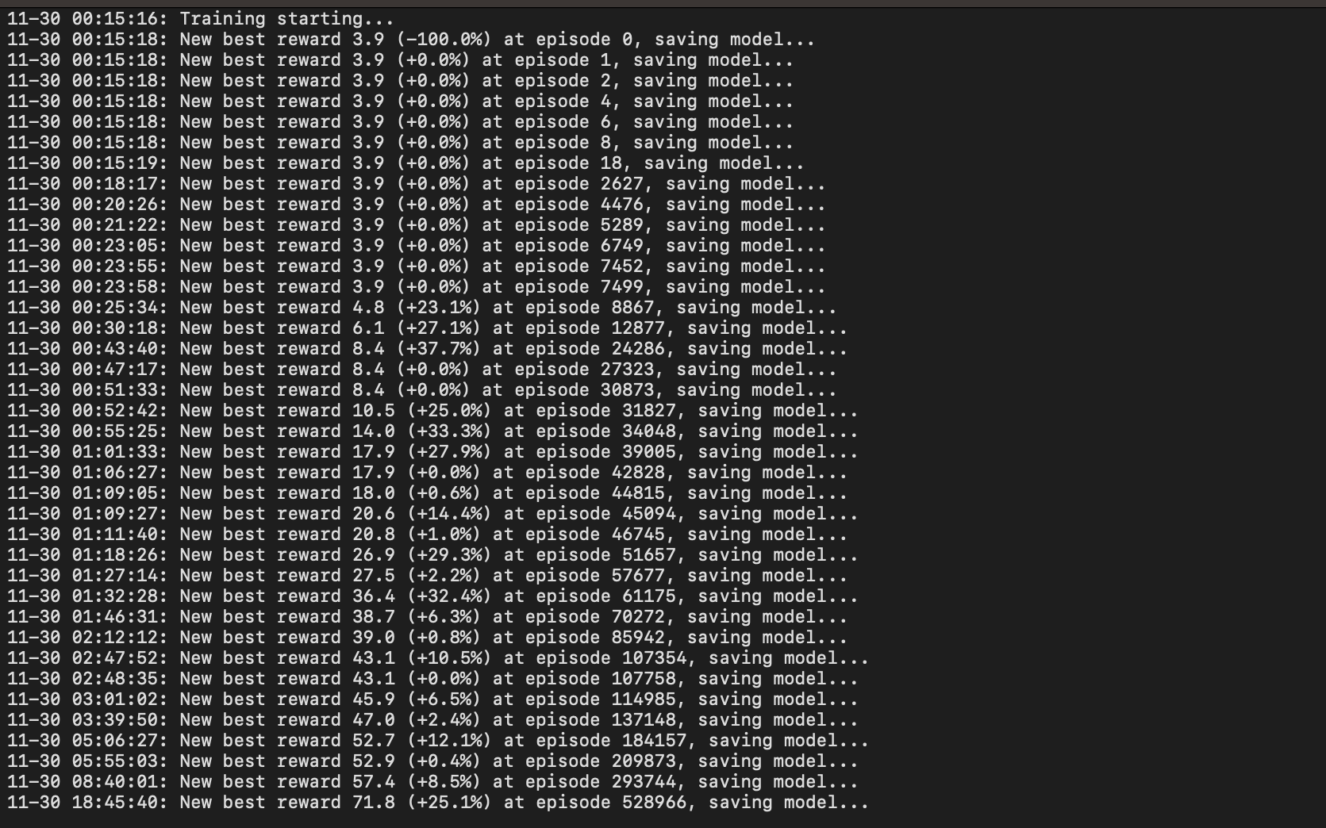

Slide 48
FIFTH AIM CONCLUSION

Slide 49
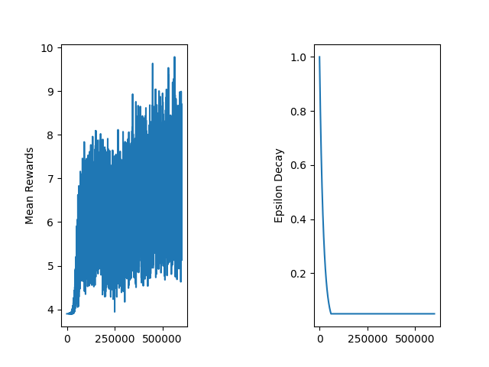
Custom Flappybird Reward : 71.8 Episode : 500,000 Time taken : 18h 30m

Slide 50
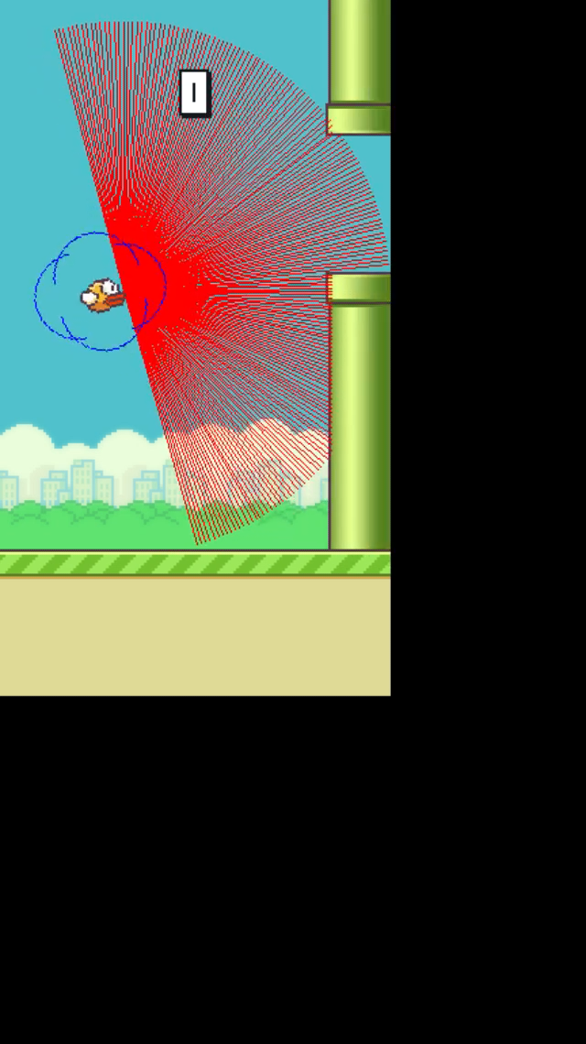

Slide 51
How about ?

Slide 52


다다익선 !
좋은게 좋으면 더 좋아지지 않을까 ?
Merging
flappybird
Hidden
layer
2개
Hyper
parameter
0.90

Slide 53
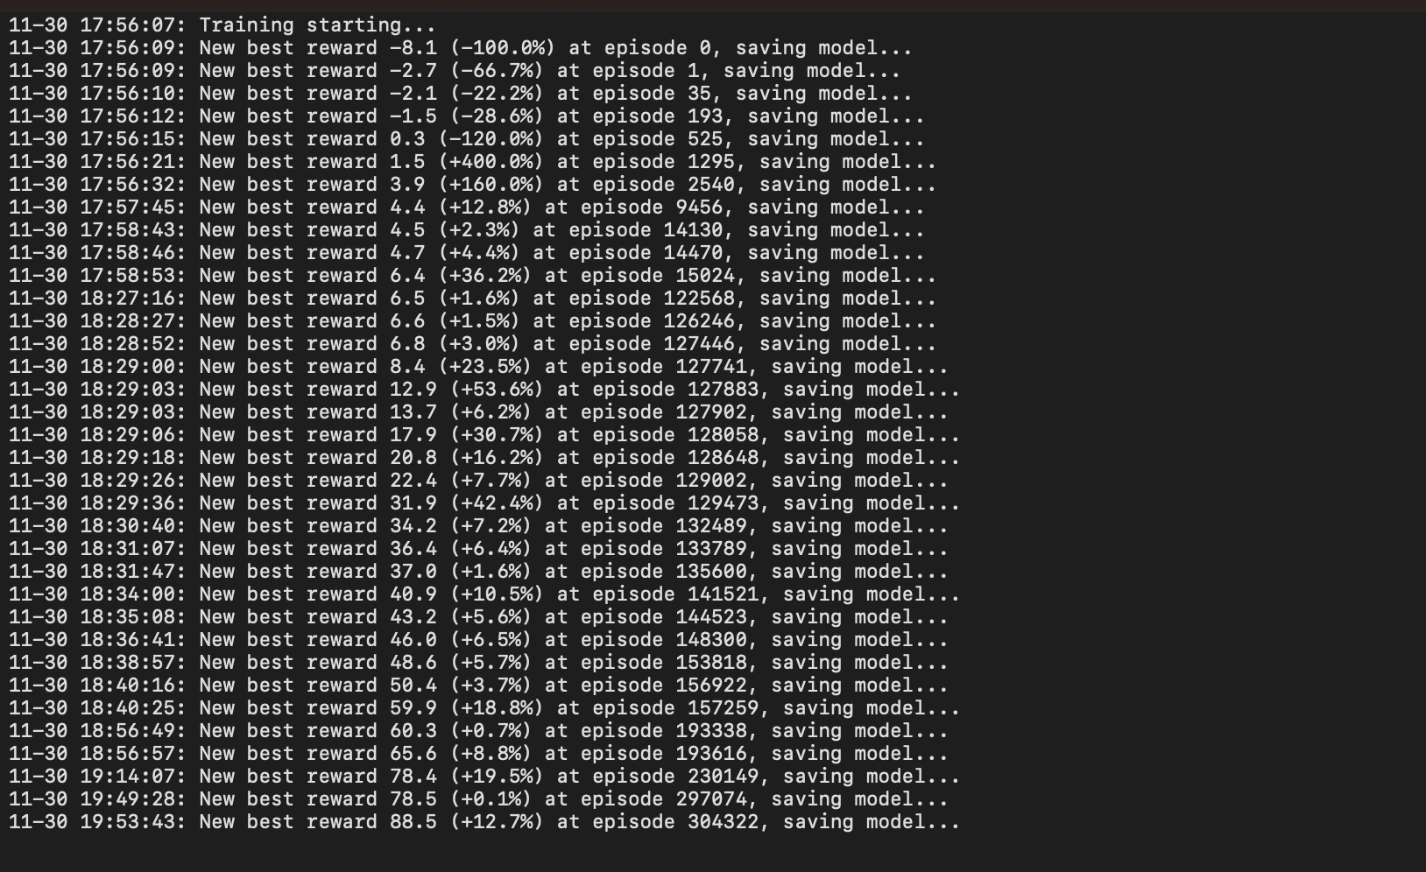

Slide 54
conclusion

Slide 55
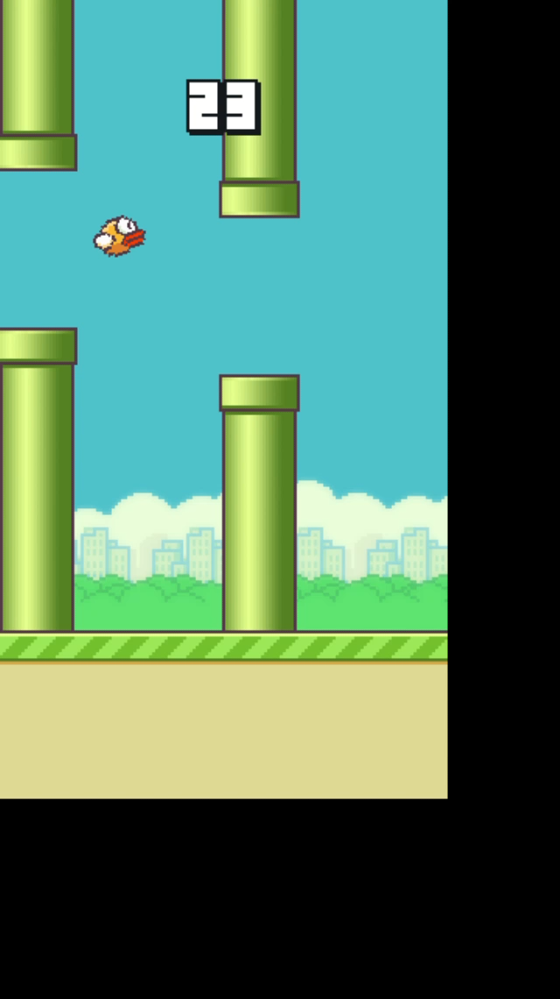

Slide 56
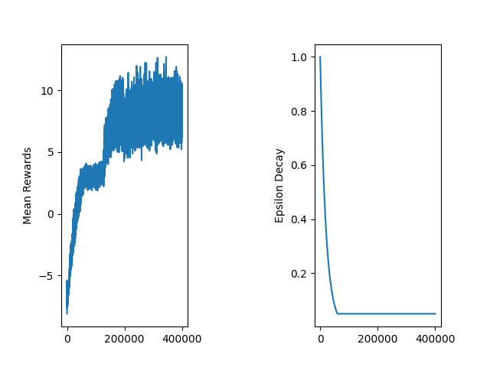
Hyperparameter
Episode: 100,000
TIME taken :1h 42m
Reward : 82.9
Hidden layer
Episode : 250,000
Reward : 100.1
Time taken : 1h 36m
Merging
Episode : 300,000
Reward : 88.5
Time taken :1h57m

Slide 57
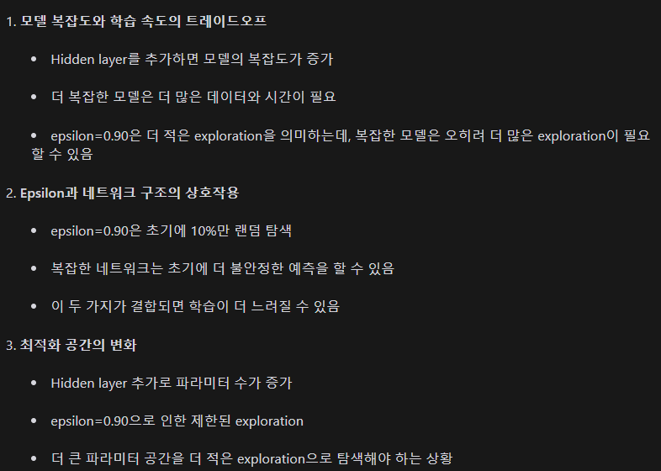

Slide 59
Discussion

Slide 60
여러개의 컴퓨터 사용으로 일정하지 않은 학습률
예상치 못한 결과로 저장하지 못한 학습 과정

